Slide 1
Strandlínubreytingar á Suðurlandi
Rannsóknaráðstefna Vegagerðarinnar
7. nóvember 2025
Ingibjörg Jónsdóttir¹ og Aleksandra Kallaur¹
Jón Viðar Sigurðsson², Sigurður Sigurðarson³, Bryndís Tryggvadóttir³, Ingunn Erna Jónsdóttir³, Áslaug Geirsdóttir¹, Fanney Ósk Gísladóttir⁴, Gunnar Guðmundsson⁵, Jóhannes Marteinn Jóhannsson⁶
¹Háskóli Íslands, ²Elkem Ísland, ³Vegagerðin, ⁴Landbúnaðarháskóli Íslands, ⁵Veðurstofa Íslands, ⁶Katla Jarðvangur

Slide 2
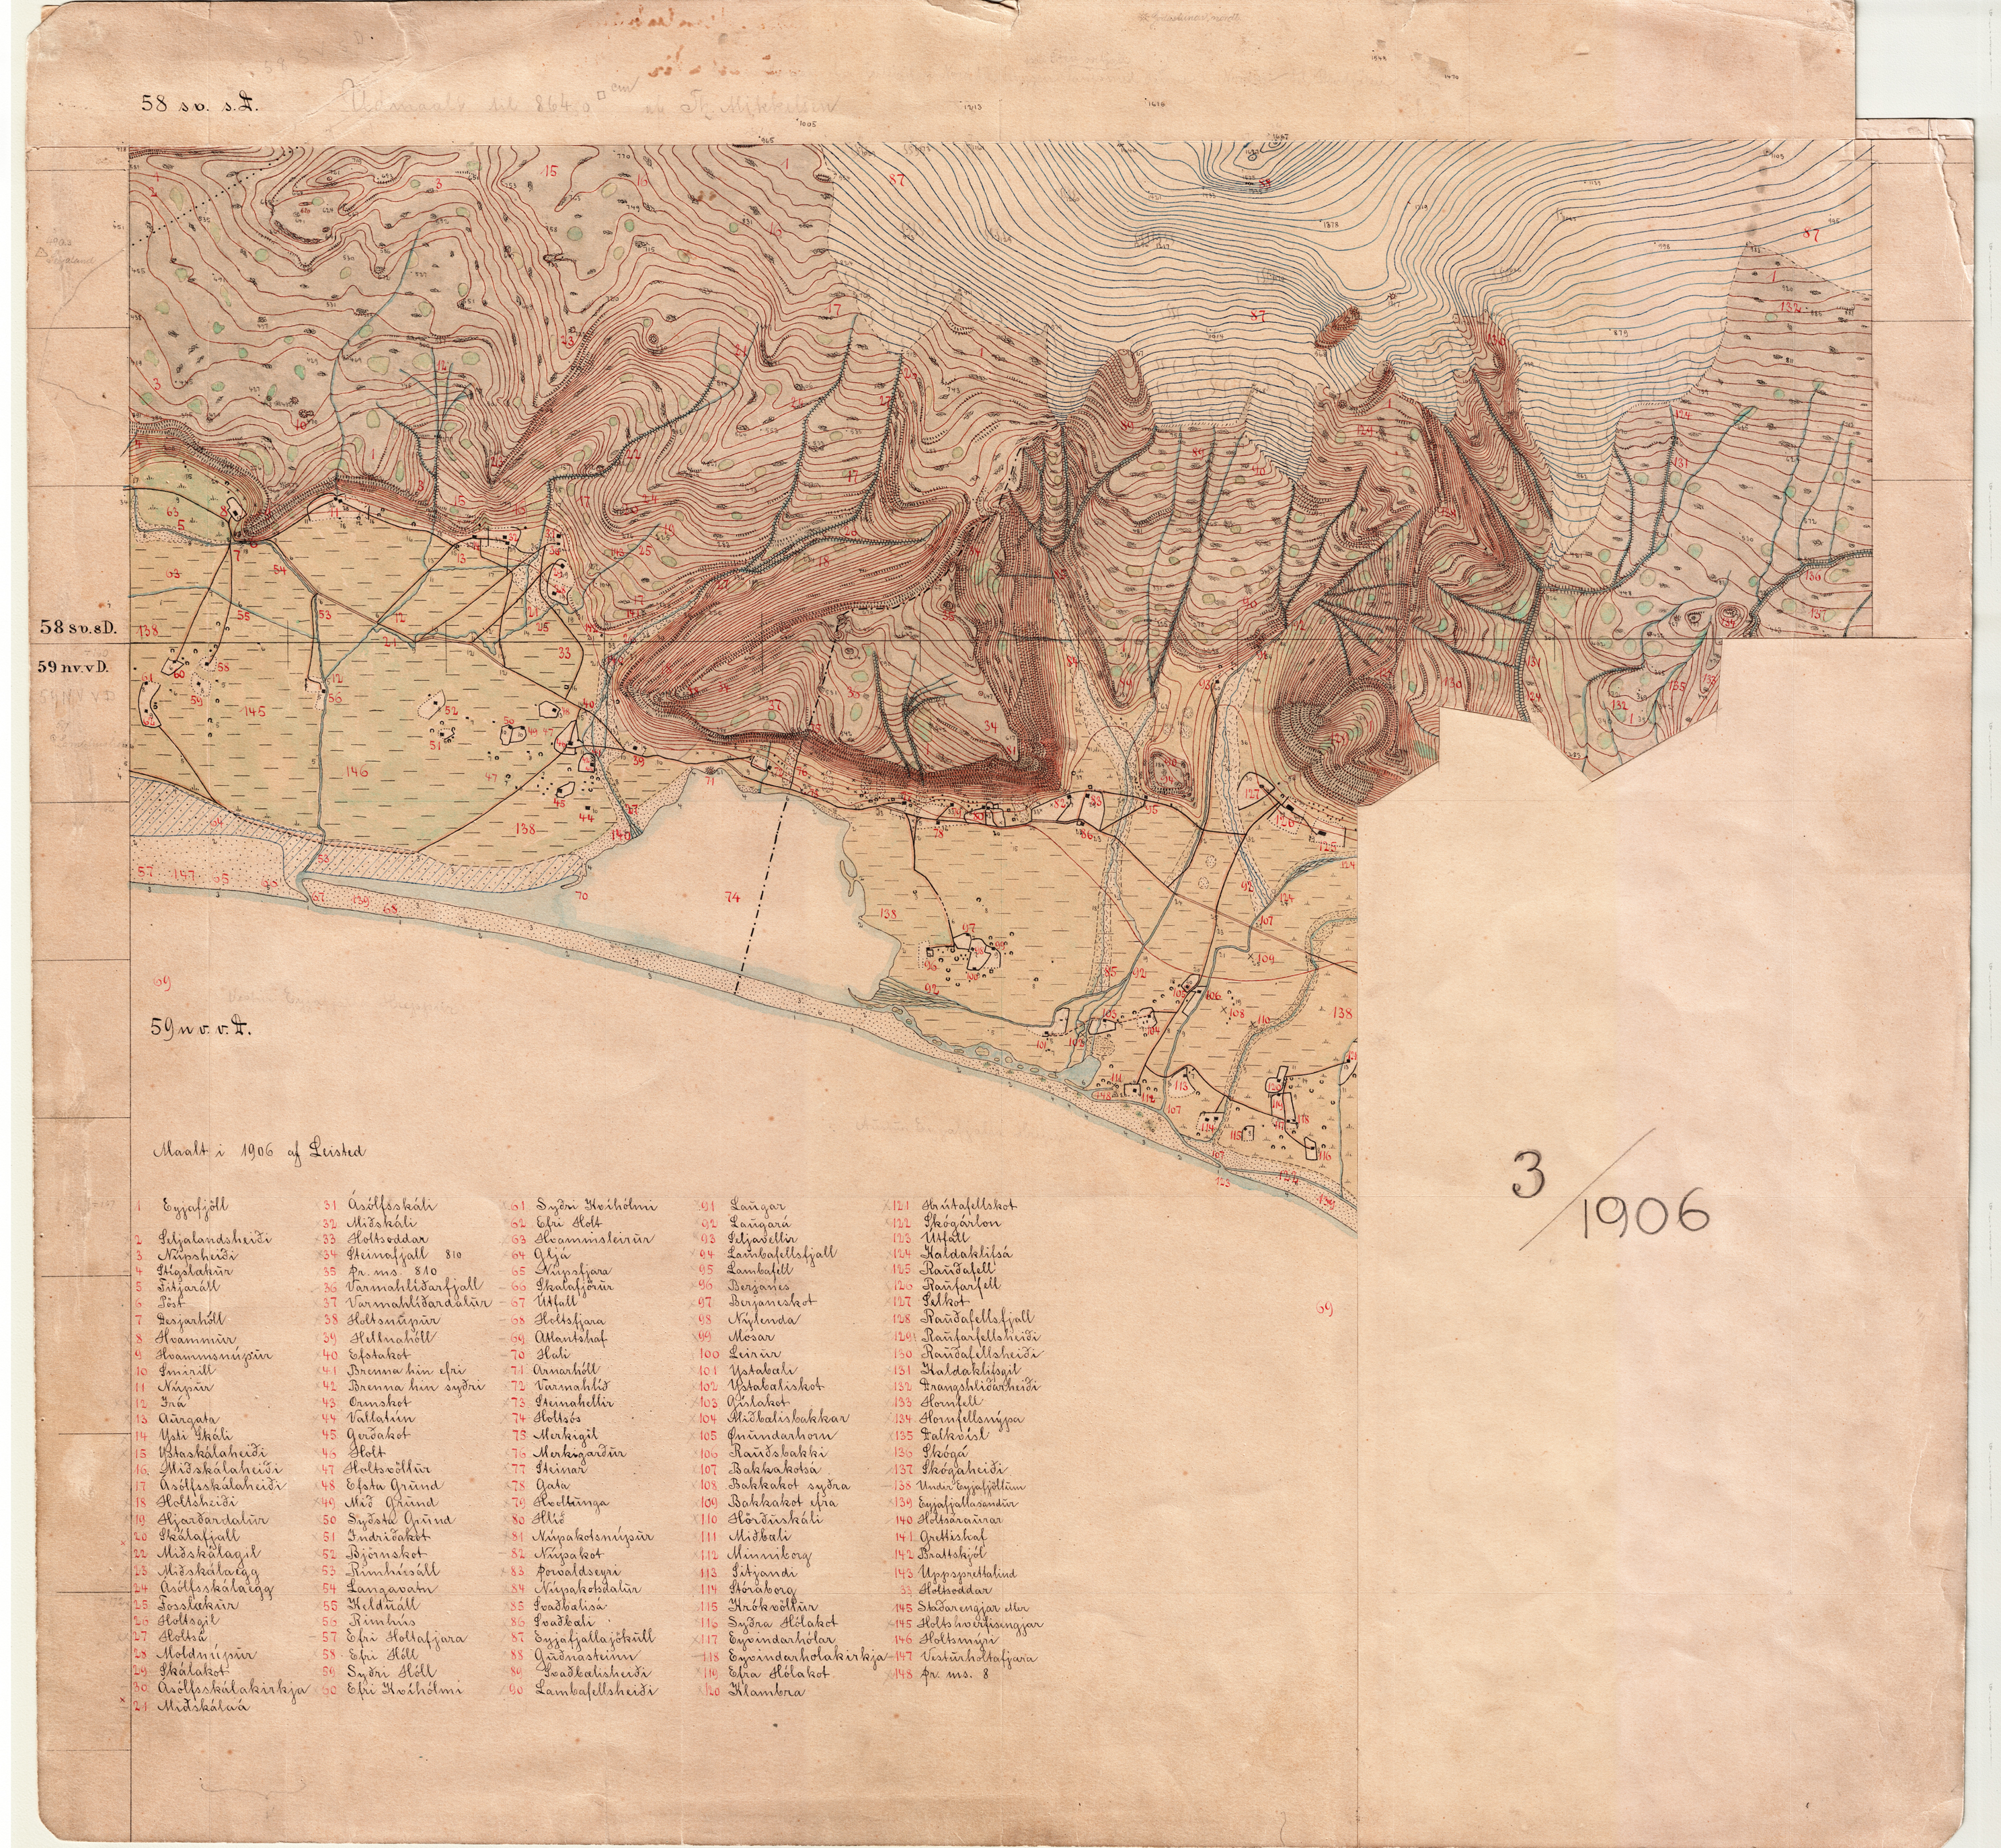
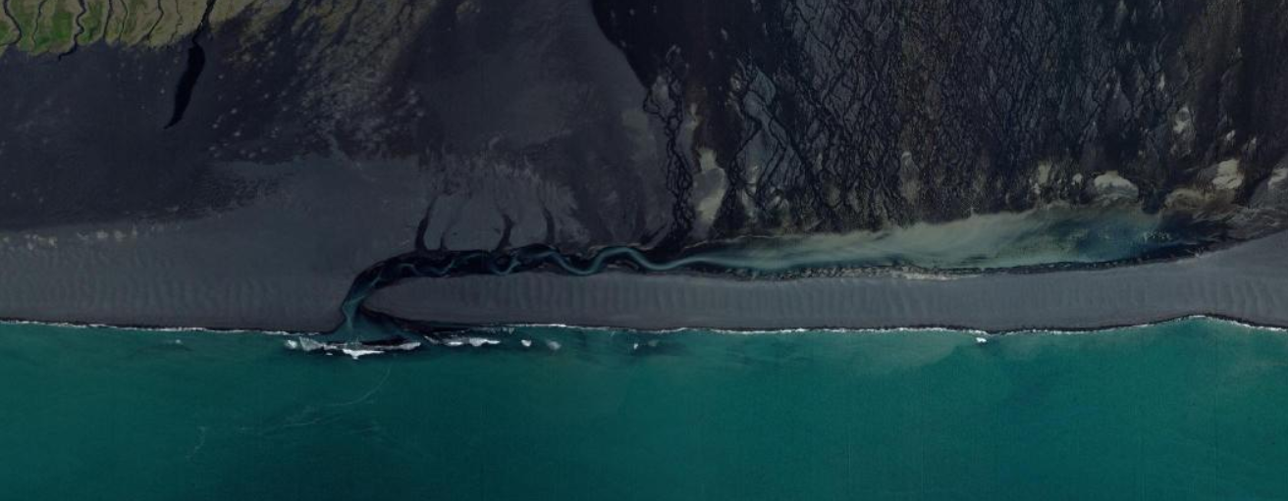
Kortlagningin
Breytingar frá 1903 og til okkar dags.
Hvaða gögn voru notuð til grundvallar?
Herforingjaráðskort og uppfærslur, IS50V kortagrunnur natt.is
Loftmyndir: Loftmyndir ehf. Náttúrufræðistofnun, Samsýn, ESRI
Gervitunglamyndir: LANDSAT, SPOT, SENTINEL, MAXAR ofl.
Mismikil staðupplausn
og tímaupplausn

Slide 3
Sandflutningsgeta vs kortlagning
Sandflutningsgeta (2000-2022) var reiknuð út frá líkingu Kamphuis og borin saman við mælingar á strandlínubreytingum á 21. öld.
Byggt var á endurreiknuðum ölduhæðargögnum og upplýsingum um stefnu og halla strandar í fjölda þversniða meðfram ströndinni
Meistaraverkefni Aleksandra Kallaur við jarðvísindadeild Háskóla Íslands í þéttu samstarfi við sérfræðinga Vegagerðarinnar.

Slide 4
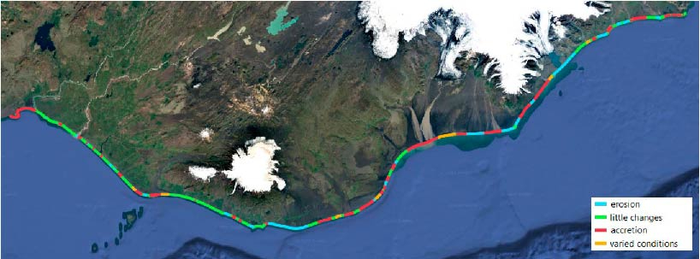
Results: Coastal changes
erosion
little changes
accretion
varied conditions

Slide 5
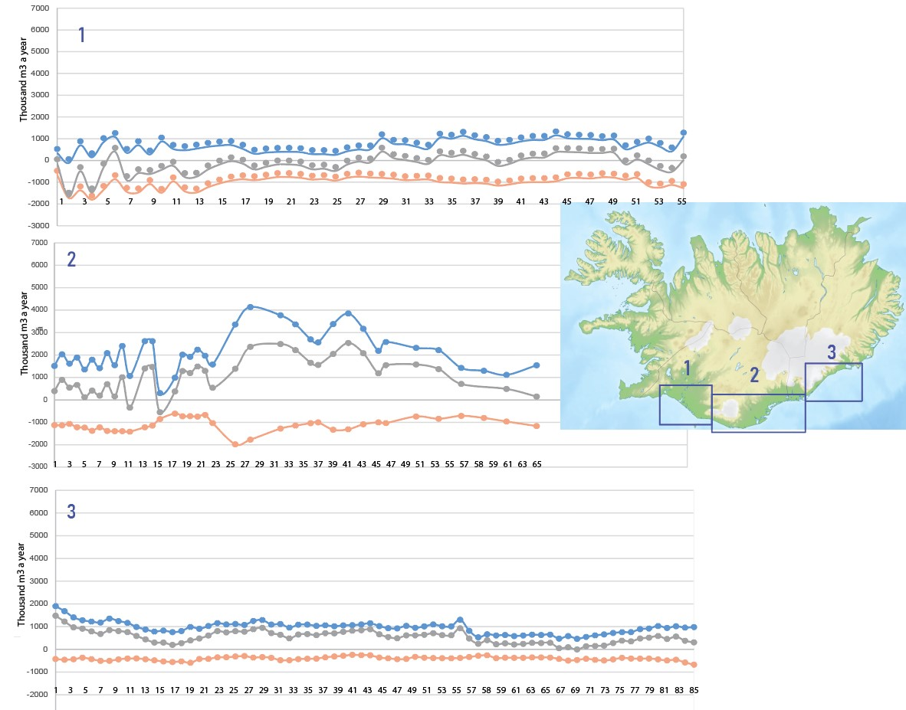
Results: Capacity

Slide 6
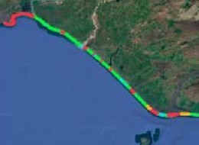
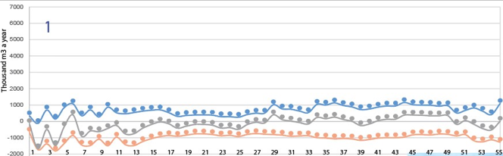
Discussion
Best model-data agreement is in the westernmost and middle section
- overestimation in transport the area from Þorlákshöfn to Eyrarbakki likely due to rocky coastline with limited sediment availability.

Slide 7
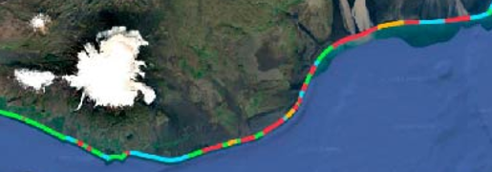
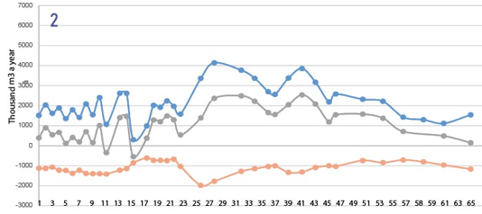

Slide 8
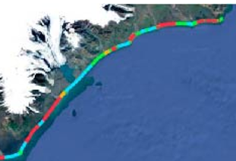
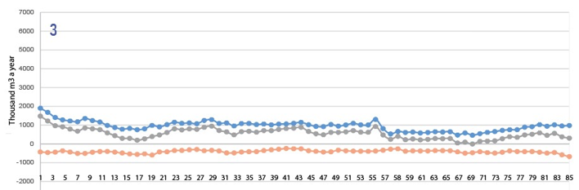
Discussion
Eastern section: observed erosion exceeds model estimates – possibly due to fluvio-glacial processes like glacial river discharge and jökulhlaups from Vatnajökull.

Slide 9
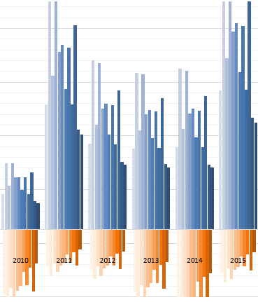
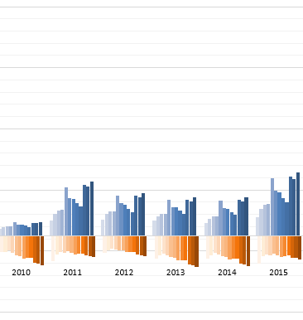
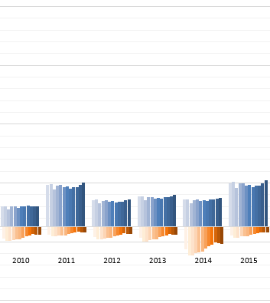
Year 2010: lowest transport – possibly influenced by Eyjafjallajökull eruption, a subsequent jökulhlaup and altered wave patterns.
Year 2015: highest transport – linked to stormy winter and highest average wind speeds since 1993.
Points 25-36
7500
thousand m3
Dataset 2
Dataset 3
-2500
Dataset 1

Slide 10
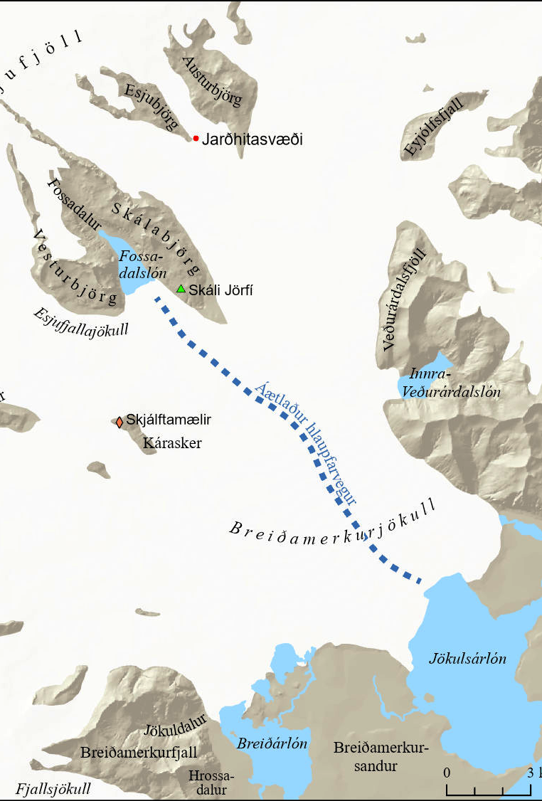
Jökulhlaup úr Fossadal í Esjufjöllum
Fyrst vart við ummerki um hlaup sumarið 2023
Jón Viðar Sigurðsson og félagar
Í kjölfarið voru pantaðar loftmyndir frá Loftmyndum ehf.
Þar með eru til myndgögn og landlíkön af dalnum.
Áfram fylgst með fyllingu lónsins – sumarið 2025 orðið fullt.
Farið með hikmyndavél (time lapse camera) í dalinn.
Tæmingin náðist á myndir, og nú hægt að tengja atburðinn við óróamælingar í Káraskeri og vatnshæðarmælingar í Jökulsárlóni og tímasetja ferlið nokkuð nákvæmlega.
Myndunar- og hlaupsaga lónsins könnuð.

Slide 11
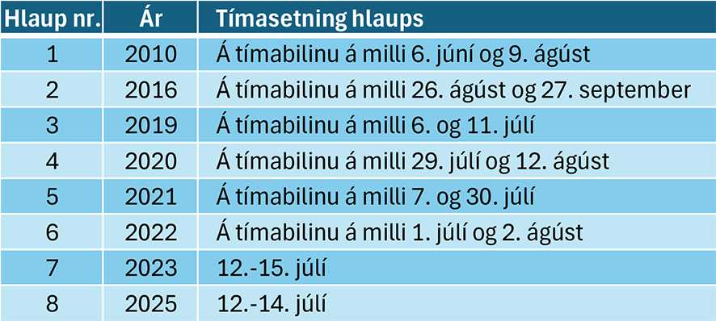
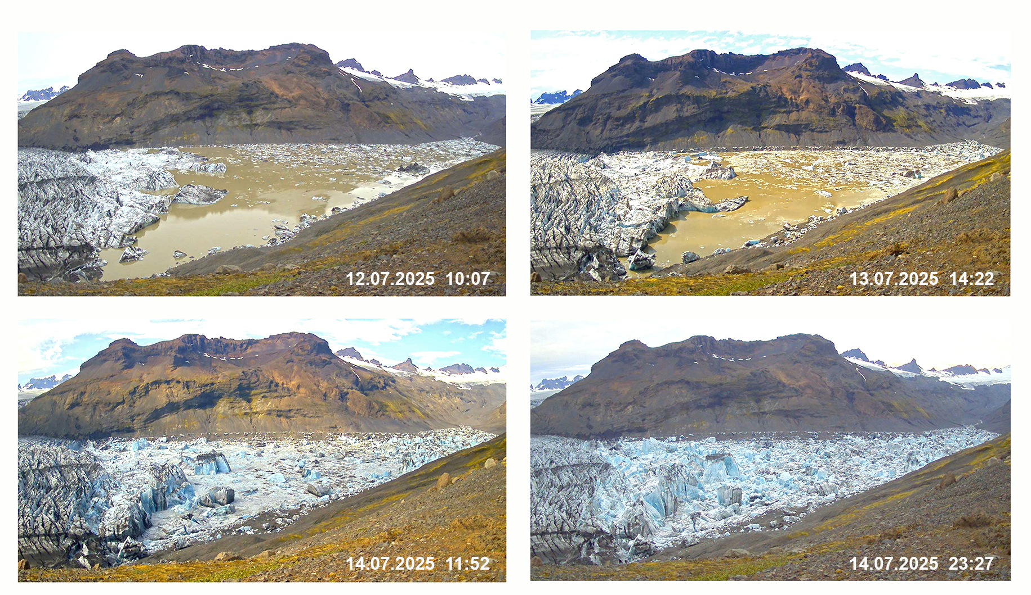
ca 63 000 000 m³
Einnig til sem myndskeið.
Líklegt að þessi hlaup haldi áfram
amk næstu áratugina, en nú hægt
að vakta þetta nokkuð ítarlega.
Jökulsárlón er góður “dempunarstaður”
þannig að ólíklegt er að hlaupin valdi
miklum vandkvæðum.
Það þyrfti að endurskoða botnkort Jökulsárlóns.

Slide 12
Næstu skref í verkefninu
Sandflutningsgeta reiknuð fyrir lengra tímabil.
Rúmmálsútreikningar gerðir fyrir svæðið frá Þjórsá að Markarfljóti.
Strandlínusögunni haldið við með nýlegum gögnum og nýskönnuðum eldri loftmyndum.
Kærar þakkir fyrir áheyrnina!

